Slide 1
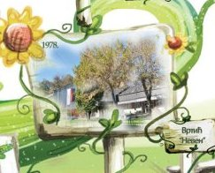
Јун,2015.

Slide 2
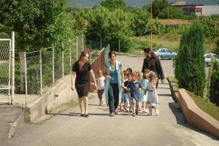
Дана 11. јуна 2015. године, деца из вртића "Невен" са својим васпитачицама госпођама Љиљом Маринковић и Иваном Јовић, посетили су Храм покрова пресвете Богородице у Крушевцу. Срдачно их је дочекао старешина храма отац Мирослав Пешић са братством, који су их благословили и помолили се Мајци Божијој за њихово здравље. Овом приликом приготовљени су скромни поклони, послужење и дружење у порти храма. Одушевљење је било обострано, а обећање да ће поново доћи неизоставно.-http://www.eparhijakrusevacka.com/deca-iz-vrtica-neven-u-pokrovskoj-crkvi/

Slide 3
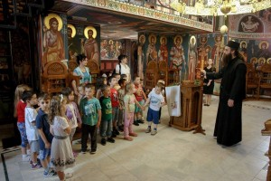

Slide 4
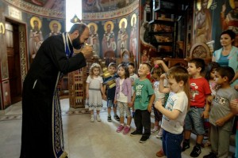

Slide 5
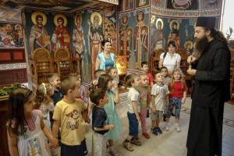

Slide 6
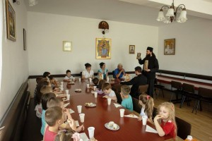

Slide 7
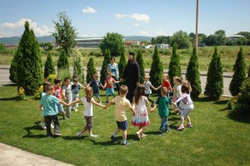
http://www.eparhijakrusevacka.com/deca-iz-vrtica-neven-u-pokrovskoj-crkvi/

